Slide 1
Vojenství starověké Indie

Slide 2
Prameny
Védské období
  Védy – Rgvéda (hymny), Atharvavéda (zaklínadla a magické formule), Jadžurvéda (obětní formule), Sámavéda (nápěvy) – náboženské texty původně ústně předávané a ústně kodifikované mezi lety 1500 – 500 př. Kr.
  Eposy – Mahábhárata (jádro příběhu spadá do védského období cca 1000 př. Kr., sepsání mezi 4. st. př. Kr. – 4st. po. Kr.), Rámájana (původ pověsti je také datován do védského období, sepsání pak mezi 4.-2. st. př. Kr. a pozdější dodatky dokonce ve 2. st. po Kr.)
Maurjská dynastie
  Arthašástra – patrně Kautilja (zhruba 350-283 př. Kr.)
  Řecké prameny – Arriános (95-175 n. l. – Alexandrova anabase), Megasthenes (350-290 př. Kr. – vyslanec na dvoře Čandragupty Maurji - Indika), Curtius Rufus (1. st. n. l. – Dějiny Alexandra Velikého), Plutarchos (46 – 127 n.l. Alexander Veliký)

Slide 3
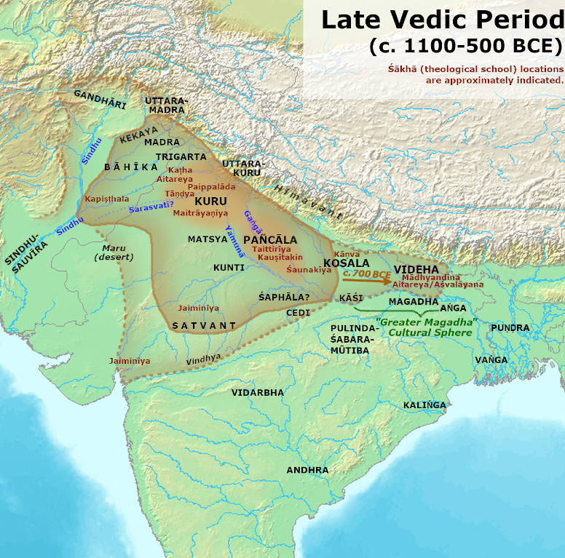
Védské období cca. 1500-500 př. n. l.
Společnost se tvořila okolo mocných kmenových náčelníků – raja (král) – byl volen radou
Jejich moc byla omezena kmenovou radou „vznešených mužů“ – sabha nebo shromážděním mužů – samiti
Role krále byla hlavně vojenská – zajišťoval vítězství ve válce a chránil svůj kmen
Při menších výpravách a nájezdech velel vojsku generál - senani

Slide 4
Základní složkou společnosti byla rodina (vis)
Skupiny rodinných příbuzných vytvářely rody – grama (později vesnice), z jejichž řad byli nižší velitele – gramani
Armáda tak byla postavena na rodově kmenové společnosti
  Vojsko bylo sbíráno z jednotlivých rodin/rodů
Páteř vojska tvořila pěchota (patti)
Byli najímáni také žoldnéři (asidandhakaputta)
Avšak velký důraz byl kladen na válečné vozy (rathin) – ty se začaly objevovat s příchodem Árijů na Indické území
  Vůz byl známkou vznešenosti a urozenosti, jezdili na něm výše postavení šlechtici z řad urozených mužů
  Na voze byli kromě samotného střelce také dva „strážci“ – čakra-raksau, i oni patřili mezi urozené šlechtice, jeden z nich byl vozatajem

Slide 5
Přípravy konané před bitvou
Vrchní velitel byl snad volen těsně před bitvou - „Ó hrdinové, vyslechli jste Krišnova slova. Teď nám již zbývá jen připravit naše vojska na válku. Nadešel čas vybrat generála, který bude velet celé naší armádě…“ Mahábhárata
Velitel pak vybíral vhodné místo ke svedení bitvy
Konání určitých rituálů či obětí před bitvou – královský obětník purohita
  takovým obřadem mohlo být potvrzení volby generála, kterému byla pomazána hlava posvátnou vodou
Král či vojenský velitel pronášeli také povzbuzující řeč před bitvou
Zpívaly se hymny za doprovodu bubnů – dundubhi, bakura
Nemáme specifické popisy bojové strategie – v počátcích asi víc individuální boj, později snad nějaká větší taktika pod rozkazy velitelů, kteří veleli menším vojenským oddílům
Během boje hrály určitou roli zvukové signály, které sloužily k udávání rozkazů pro přesunu oddílů

Slide 6
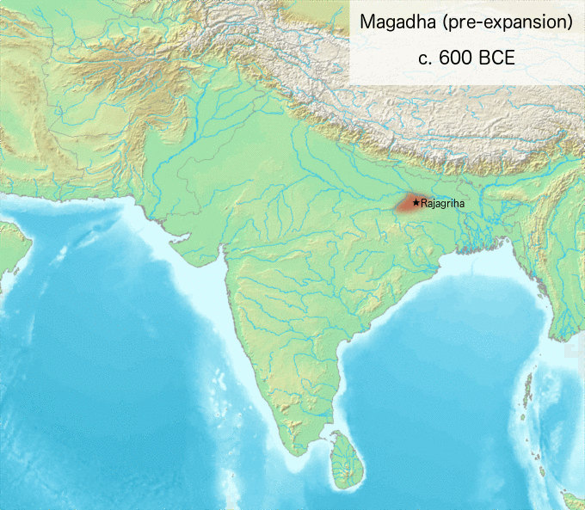
Vojenství za vlády dynastie Maurjů asi 323 – 184 př. n. l.
- Postavení krále se oproti védskému období změnilo – již není omezený kmenovou radou, královský titul se stává dědičným
- Sám král pochází z kšatrijské vrstvy
- Není faktickým vlastníkem půdy ve své říši, ale jako ochránce svých obyvatel je oprávněn od nich vybírat dávky
- Kolem panovníka se vytvořila ministerská rada – mantri-parišad, která zaujímá stanoviska v otázkách státní správy, ale rozhodující pravomoc má sám král
- Celá země je rozdělena na několik správních celků, v jejichž čele stojí buď guvernér z královské rodiny (kumára – princ) nebo místní náčelník, který zná lepe místní poměry

Slide 7
Dynastie Maurijů byla založena Čandraguprou Maurjou (vládl 321-297 př. n. l.). Tento panovník získal moc v oblasti Magadhy, kde před ním vládla dynastie Nandovců. Během krátké doby dobyl většinu severní Indie, vytlačil Řeky v oblasti Paňdžábu a okolo roku 305 př. n. l. porazil Seleuka I. Nikátóra (358-281 př. n. l.), čímž rozšířil svoji říši ještě více na západ. Za Čandraguptovy vlády byla dobyla nejvíce území. V mocenské a expanzivní politice pokračoval také jeho syn Bindusára (vládl 298-272 př. n. l.). Avšak největšího rozsahu dosáhla říše až za vlády Čandraguptova vnuka Ašóky (vládl 273-232 př. n. l.). Tento panovník rozšířil říši také na západ – o oblast Kalinga, kterou dobyl v roce 260 př. n. l.

Slide 8
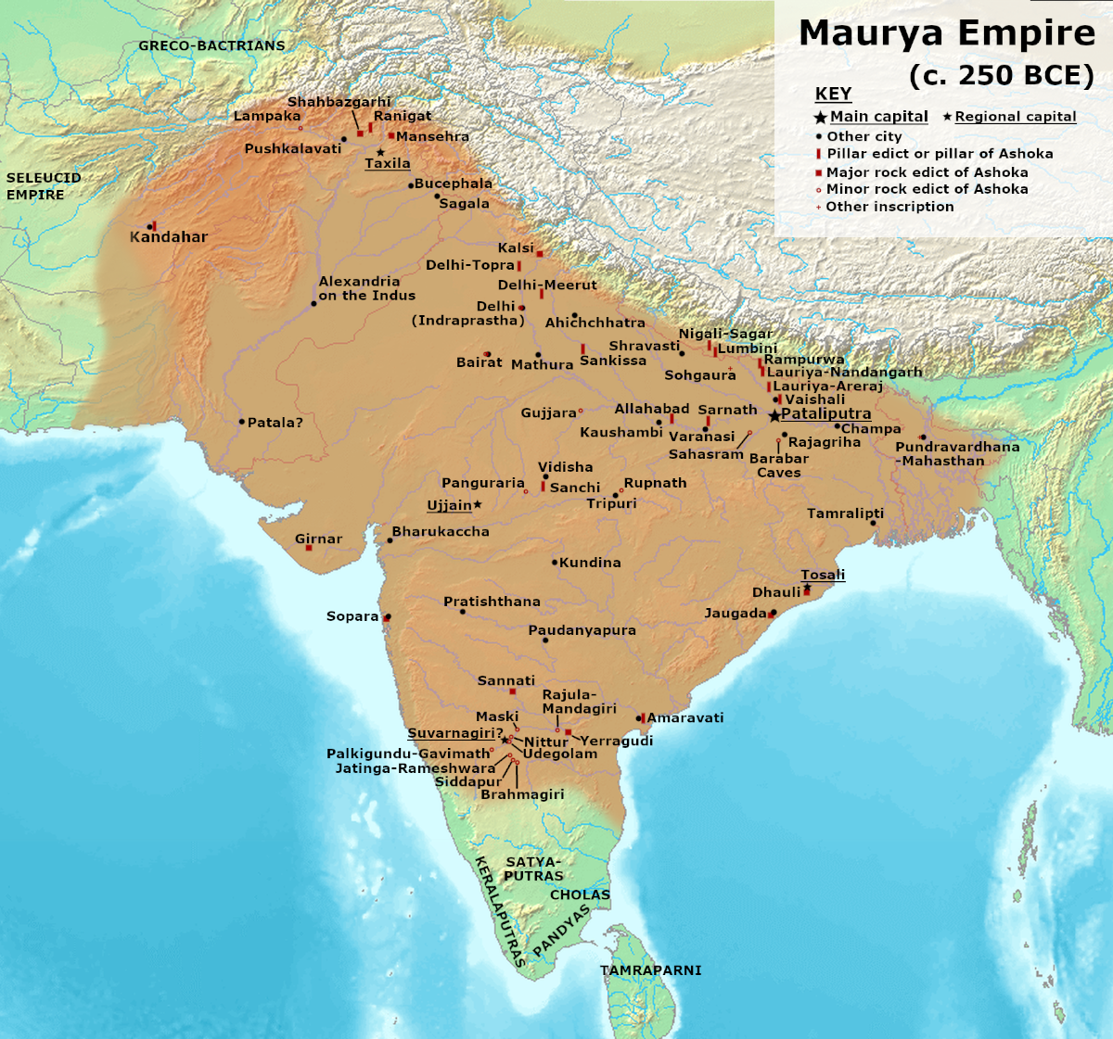
Ašóka
Po dobytí Kalingy začal Ašóka hlásat politiku nenásilí. V jednom ze svých skalních nápisů prohlašuje, že je mu líto každého zmařeného života, který byl při dobývání ztracen. Budhistické prameny v tomto spatřují Ašókův přechod k budhismu, je však dost možné, že Ašóka sledoval spíše politické než náboženské cíle, a sice, že jeho říše již dosáhla takových rozměrů, že nebylo možné ji spravovat pouze vojenskou silou. Proto mohla být cesta nenásilí – dharmy, vhodnějším prostředkem, jak udržet říši pohromadě a lidem tak poskytnout sociální jistoty

Slide 9
Dobytí Kalingy a hlásání dharmy
„Když byl bohům milý král Prijadaršin pomazán osm let, byla dobyta Kalinga. Půldruhého sta tisíc lidí bylo odvlečeno, sta tisíce tam byly zabity a mnohokrát více jich zahynulo. Nyní, po tom, když byla dobyta Kalinga, se bohům milý horlivě snaží o provozování dharmy. Tak bohům milý lituje, že dobyl Kalingu. Neboť bohům milý považuje zabíjení, smrt nebo odvlékání lidí při dobývání nezávislé [země] za velice bolestné a politováníhodné. […]“ Ašóka, 13. skalní nápis

Slide 10
Dharma
Dharma – šlo o jistý společenský postoj, soucit nejen vůči lidem, ale také všemu živému, hlásání nenásilí
„Bohům milý král Prijadaršin takto praví: není takového daru, který by byl jako štědrost při šíření dharmy, sdílení dharmy, přátelství na základě dharmy, příbuzenství na základě dharmy. Toto pak jsou: laskavost vůči otrokům a sluhům, poslušnost vůči rodičům, štědrost k přátelům, známým a příbuzným a k asketům a bráhmanům, nezabíjení živých tvorů… Když člověk takto jedná, získá tento svět a na onom světě se pro něho zrodí nekonečná zásluha.“ Ašóka, 13. skalní nápis
„Dharmou všech je nikomu neubližovat, být pravdomluvný, čistý, vzdát se nenávisti, být laskavý a trpělivý. Dodržování vlastní dharmy vede do nebe a k věčnosti.“ Arthašastra I.1

Slide 11
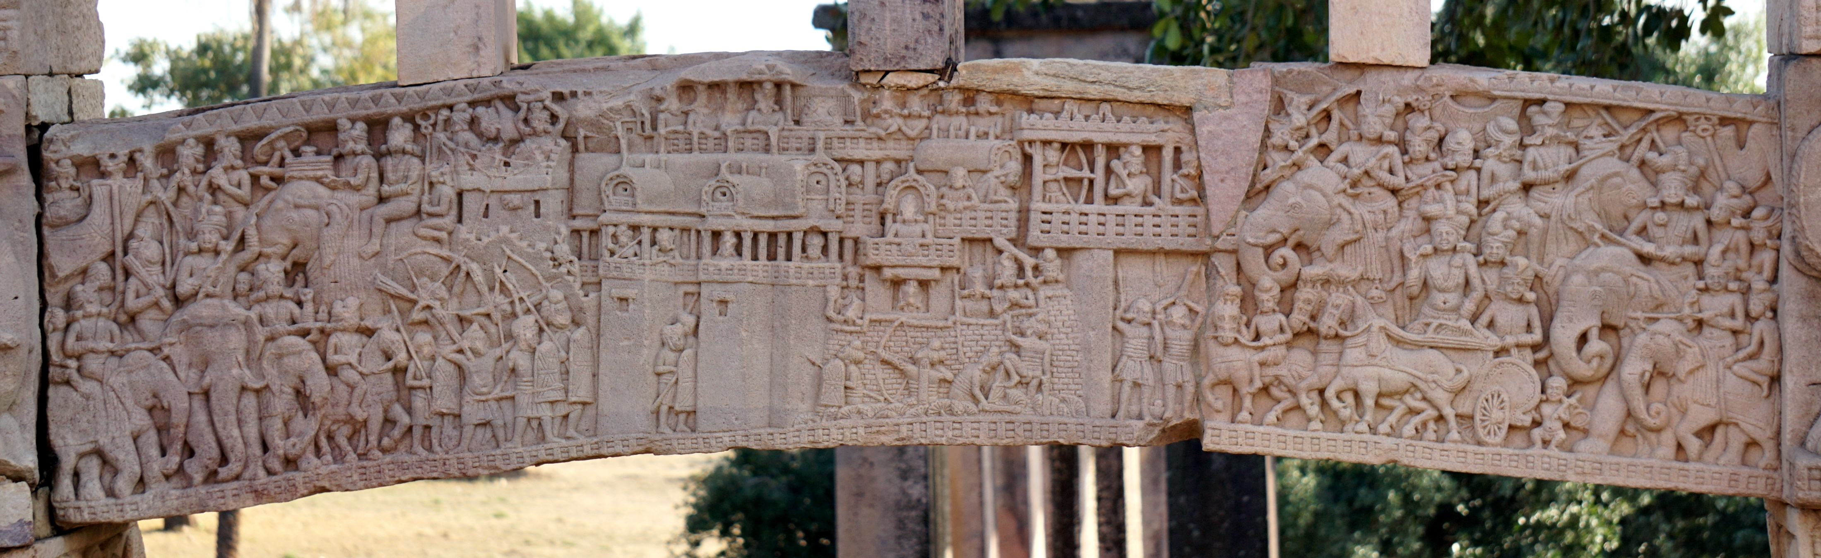
Indická armáda a její jednotlivé složky
stupa v Sanchi

Slide 12
Obecná charakteristika
Armáda je považována za jeden ze sedmi základních elementů (prakrtis) státu, nikoliv však ten nejdůležitější. „Kautilja s tím nesouhlasí. Neboť vojsko závisí na pokladně. Není-li pokladna, vojsko přejde k nepříteli nebo zabije svého pána.“ Arthašastra VIII.127
V podstatě lze říct, že armáda jako celek byla tvořena šesti „končetinami“ (sadanga) – zdroji vojska
dědičné vojsko (maula), žoldnéři (bhrta), svazové vojsko – nejspíš vytvořené cechy v nutné době války (śreni), vojáci podporovaní náčelníky nebo spojenci (suhrd-balam), zajaté vojsko (dvisad-balam), lesní kmeny (ataví-balam) – těchto šest končetin bylo používaných cca od 6 st. př. n. l. Jednotlivé oddíly jdou za sebou podle jejich kvalit
Dědičné vojsko bylo nejvíc věrné králi, dostávalo se mu největší důvěry a bylo zřejmě i nejzkušenější. Tím, že to bylo vojsko tvořené domácími obyvateli, bylo i v jeho zájmu vítězit v bitvách
Cechovní vojsko – šlo buď o polovojenský cech nebo klan, který nabízel své služby za peníze – na způsob švýcarské gardy, nebo se jednalo o cechy, které se živily výrobou a zároveň vojenskou profesí nebo si pro účely své vlastní ochrany vycvičilo k boji některé své
4 složky armády – pěchota, jízda, vozy a sloni - chaturanga

Slide 13
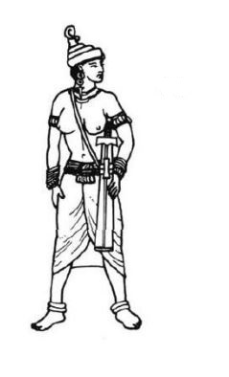
Královské strážkyně
Speciální „vojenskou“ složkou, která nebyla počítána mezi součást armády, byla královská stráž
Tvořily ji oddíly žen, které byly vyzbrojeny stejně jako vojáci jdoucí do bitvy, ale není jisté, zda krále doprovázely také na válečné pole
The care of the king's person is entrusted to women, who also are bought from their parents. …
Crowds of women surround him, and outside of this circle spearmen are ranged. The road is marked off with ropes, and it is death, for man and woman alike, to pass within the ropes. Men with drums and songs lead the procession. The king hunts in the enclosures and shoots arrows from a platform. At his side stand two or three armed women. If he hunts in the open grounds he shoots from the back of an elephant. Of the women, some are in chariots, some on horses, and some even on elephants, and they are equipped with weapons of every kind, as if they were going on a campaign. Strab. XV. i. 53-56
Na druhé straně se Arthašastra zmiňuje pouze o ženách vyzbrojených luky, které mají krále chránit po jeho odchodu z lože. Jejich další úlohu Arthašastra nepopisuje
„Když král vstane z lože, nechť ho obklopí ženy lučištnice…“ Arthašastra I.18

Slide 14
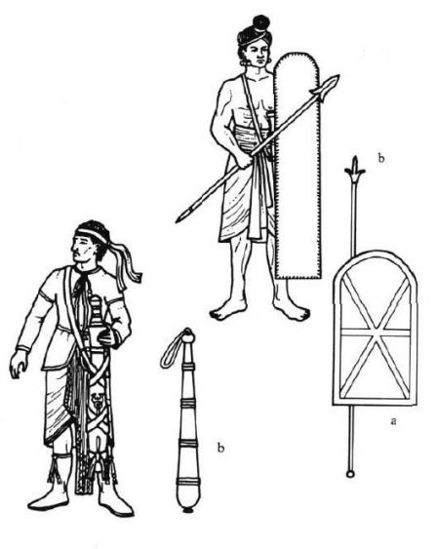
Pěchota
I přes to, že pěchota činila nejpočetnější složku armády, nikdy ji nebyl podle našich pramenů přikládán tak veliký význam, jako tomu bylo třeba u Řeků nebo Římanů
„Zasazování úderů všude a vždy a tiché trestání je pak bojovou činností pěchoty.“ Arthašastra X.157
„Nosit zbraně všude a vždy a provádět vojenské operace – to jsou úkoly pěchoty.“ Arthašastra X.154
Výhodou pěchoty bylo, že dokázala fungovat i na těžko přístupném terénu
„S tlustými kmeny stromů a velkými kameny, s liánami, mraveništi a keři je terén pro pěšáky.“ Arthašastra X.153

Slide 15
Výstroj a výzbroj
Vojáci nosili lehké oblečení, často jen bavlněný kilt sahající do středu lýtek - dhoti
Na hlavě měli jakýsi turban spojený do uzlu nad čelem nebo pokud měli dlouhé vlasy, tak je spojovali do onoho uzle pomocí kusu látky
Jako boty mohli nosit sandály, ale častěji jsou vyobrazeni naboso
Typické jsou pro ně také různé náušnice nebo jiné šperky, které se stupňovali s vyšší hodností
Vojáci se štítem
  prameny zmiňují těžké brnění, může jít o tzv. jalika – brnění tvořené 5 pruhy kůže, obtočenými okolo spodní části pasu
  tito vojáci nosili dlouhý oštěp se štítem vyrobeným např. z rákosu, potažený kůží (kitika), nebo ze dřeva (hastikarna)
  můžeme rozlišit několik typy štítů
    štít, který byl svou velikostí skoro stejně vysoký jako jeho nositel, ale byl o něco užší (obr. b)
    menší, širší štít (obr. a)
  jako zbraň nosili tito vojáci oštěpy s listovitý hrotem ze železa (takový oštěp byl označen jako sakti)
Vojáci s mečem
  vybavení, které voják má se nezdá být přímo typické pro většinu Indie - šlo spíš o výbavu ze severozápadní Indie
  voják na sobě má jakýsi kabátec s rukávy, který nebyl příliš typický
  většina Indů nosila dlouhé sepnuté vlasy
  meč, který bojovník drží v ruce se jeví jako těžký obouruční meč (cca 1,4 m dlouhý). Arthašastra popisuje 3 druhy mečů – mandalagra - krátký rovný meč se zaobleným hrotem, nistrimsa – také krátký meč, ale se zahnutým hrotem – možná spojitost z řeckým kopis, a asiyasi – který nejspíš odpovídá onomu obouručnímu meči.

Slide 16
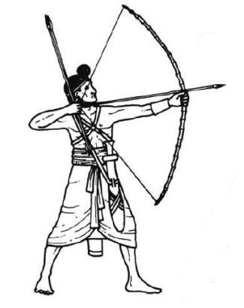
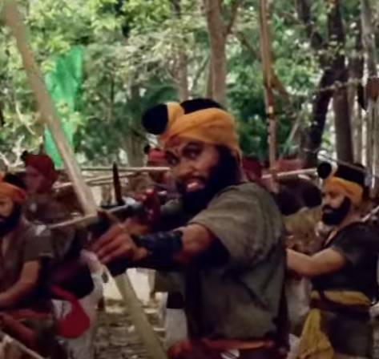
Lučištníci
Používaly luky vyráběné z bambusu
Velikost luků odpovídala výšce samotného střelce
Při střelbě si lukostřelec prý pomáhal tím, že si luk zapřeli o levou nohu u země
Arrianos dokonce říká, že vystřelené luky šípy byly tak silné, že je nedokázalo zastavit ani štít ani brnění
„The foot-soldiers carry a bow made of equal length with the man who bears it. This they rest upon the ground, and pressing against it with their left foot thus discharge the arrow, having drawn the string far backwards : for the shaft they use is little short of being three yards long, and there is nothing which can resist an Indian archer‘s shot, neither shield nor breastplate, nor any stronger defence if such there be.“ Arr. Indica XVI.
Podle reliéfů nosili lučištníci na levé ruce nátepník a možná i nějaký chránič na prsty na pravé ruce
Jak bojovníci se štítem, tak také lučištníci byli vybaveni sekundární zbraní – krátkým mečem, nejspíš mandalagra nebo nistrimsa

Slide 17
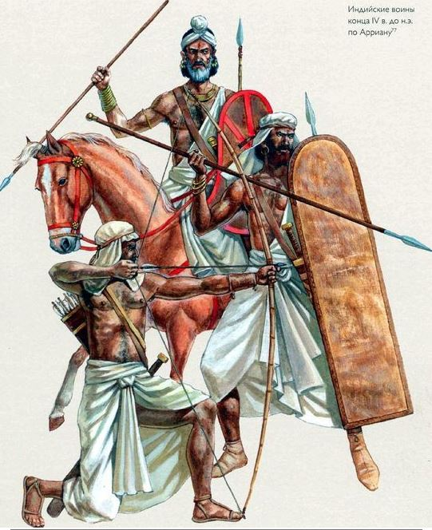
Jízda (kulam)
Význam jízdy se postupem času stupňoval a již ve 4 st. př. n. l. lze pozorovat její užitečnost oproti válečným vozům, i přes to se nikdy nestala hlavní silou indické armády
Prameny popisují její činnost a úkoly následovně:
„Nájezd, objíždění, prorážení, ústup, zpevnění pozic po útoku, sevření jako obručí, nepravidelný pohyb, obkroužení, rozprášení, návrat zpět po předstíraném útěku, ochrana rozbitých jednotek podél bitevní linie, vpředu, na bocích i vzadu a pronásledování rozbitých jednotek nepřítele – to je bojová činnost jízdy.“ Arthašastra X.157
„Provádět průzkum území, zastávek a lesů, vybírat trasy bez nerovností, s vodou, brody, s vyhovujícím větrem a slunečními paprsky, ničit nebo ochraňovat zásoby a zálohy, zajišťovat a upevňovat vojsko, podnikat výpady, bránit nepříteli jakoby roztaženýma pažema, zasazovat první údery, vnikat, provádět průlomy, povzbuzovat, zajímat, vyprošťovat, měnit trasu, pronásledování, odvážet prince do bezpečí, přepadat z týla a boků, pronásledovat slabé, doprovázet a shromažďovat – to jsou úkoly jezdectva“ Arthašastra X.154

Slide 18
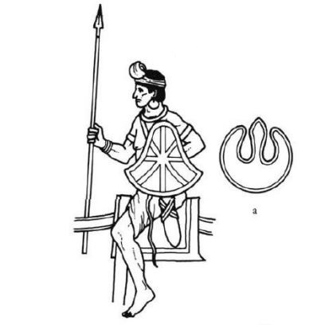
Jezdci byli lidé nízkého společenského postavení
Prameny rozlišují jak těžkou, tak také lehkou jízdu, ale dále ji nijak nespecifikují – „Jízdní útvar má uprostřed opancéřované koně, na bocích a křídlech pak koně bez pancíře.“ Arthašastra X.155
Pokud bychom pokládali jako těžké brnění zmíněnou jaliku (kožené brnění), pak by tuto část výzbroje nosila těžká jízda
Mezi jejich zbraně patřilo kopí a také malý štít (obr. a)
Je otázkou na kolik využívali Indové jízdní lučištníky, prameny nic takového nenaznačují
  Vyobrazení jezdce na koni držícího luk můžeme najít na mincích z doby Guptovců (240-590 n. l.), Takový motiv nás však může vést k domněnce, že šlo o záležitost čistě aristokratickou

Slide 19
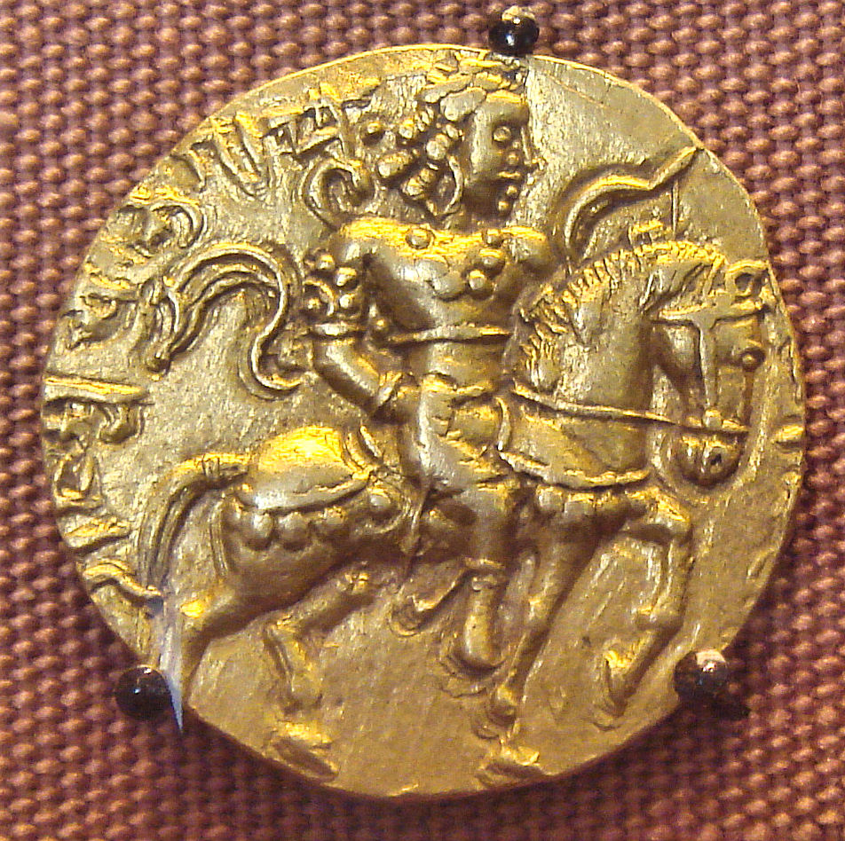
Čandragupta II. (vládl 375 – 415 n. l.)
Vyobrazení Čandragupty II. jako jízdního lučištníka

Slide 20
Indové byli důslední také při vývěru koní jak dokládá Arthašastra
Výběr koní
  „Z použitelných koní jsou nejlepší v Kámbódže (části dnešního Pákistánu), Sindhu (oblast kolem dolního toku Indu, dnešní Pákistán), Áratty (Kraj v Paňdžábu) a Vanáju (část Arábie nebo Persie) a průměrní z Báhlíky (Baktrie), Pájéje, Suvíry (horní tok Indu) a Titaly (dnešní Urísa); ostatní jsou podřadní. Nechť je jich všech používáno pro válečnou nebo tahounskou práci podle toho, zda jsou ohniví, poslušní nebo pomalí.“ Arthašastra II.47
Nezaměřovali se pouze na zemi původu, ale také na fyziologii zvířat
  „Hlava nejlepšího koně měří dvaatřicet angul (cca60 cm), délka pětkrát tolik (3 m), bérce dvacet angul (cca 37cm) a výšku má čtyřnásobnou (cca 150 cm).“ Arthašastra II.47

Slide 21
Vozatajstvo
Oproti védskému období začal význam válečných vozů v indické armádě postupně upadat. V Bitvě u Hydaspes se jasně ukázala těžkopádnost a nevhodnost nasazení vozů na nevhodném terénu. Proto se počty vozů v armádách indických panovníků postupně snižovaly a byly nahrazovány jízdou
  Používání vozů pokračovalo nejspíš i po pádu Maurské dynastie, i když o tom nemáme přímé zprávy. Nicméně po vpádu Skýtů v 1. st. př. n l., kteří dobyli západní časti Indie – Takšašilu, a Paňdžáb a kvůli jejich způsobu boje mohli být Indové donuceni nespoléhat ani moc nevyužívat vozy, ale více se zaměřit na jízdu.
Ani v řeckých pramenech nenajdeme takové zmínky, které by ukazovaly na vysokou důležitost vozů
„The entire force men at arms, war-horses, war-elephants, and all—are maintained at the king's expense.“ Diod. II. 35-42
„In fact no one invested with kingly power ever keeps on foot a military force without a very great number of elephants and foot and cavalry. „ Solin. 52. 6-17

Slide 22
Úkoly vozatajstva popisují prameny následovně:
„Tytéž činnosti s výjimkou návratu zpět po předstíraném útěku a dále postup vpřed, ústup a boj na místě ve vyhovujícím terénu – to je bojová činnost vozatajstva.“ Arthašastra X.157
„Ochraňovat své vojsko, odrážet v bitvě armádu o čtyřech složkách, zajímat, vyprošťovat, spojovat rozbité, rozbíjet spojené, nahánět strach, dodávat vojsku respekt a dělat hrozný hluk – to jsou úkoly vozatajstva.“ Arthašastra X.154

Slide 23
Výbava vozů
Konstrukce vozů se snažila být co nejlehčí, proto byl vůz tvořen jen dřevěným rámem potaženým kůží. Ve spodní části byla dřevěná náprava (aksa), k ní byla připevněná osová tyč (isa, prauga), která byla na druhé straně zakončena jhem (yuga). Jho bylo pouze jedno a to i v případě, že vůz táhli 4 koně
Objevují se také zprávy o sedadlech na vozech – vandhura (pro vozataje) a talva (pro válečníka)
V pramenech se objevují také informace o deštnících – chattra, které se na vozech používaly, nicméně s těmi bychom se pravděpodobně setkali pouze na obřadních vozech

Slide 24
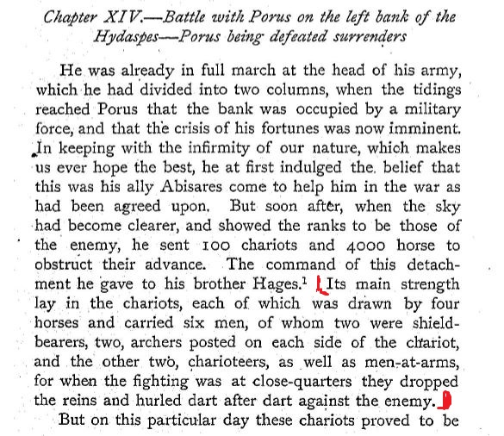
Počty bojovníků a koní
Počty mužů na vozech se mohly různit, podle velikosti vozu a množství koní, kteří jej táhli
I písemné prameny nám poskytují rozličné údaje, ale takovým ideálním počtem byly 3 lidé – vozataj a dva střelci, popř. střelec a voják se štítem
„In addition to the charioteer, there are two fighting men who sit up in the chariot beside him.“ Strabo XV.1.52

Slide 25
Typy vozů
I v případě vozů nás Arthašasta detailně informuje o velikosti vozů – rozlišuje až 7 typů velikostí
  „Vůz má deset puruš na výšku (220 cm) a dvanáct na délku (264 cm). Ubírále-li z délky po jedné puruši (22 cm) až po šest, dostaneme dalších šest typů.“ Arthašastra II.49
Vozy se samozřejmě nepoužívaly pouze pro vojenské účely
  „Dohlížitel, nechť nechává vyrábět chrámové vozy, vozy ke slavnostem, válečná vozidla, cestovní vozy, vozy k útoku na nepřátelská města a cvičné vozy.“ Arthašastra II.49

Slide 26
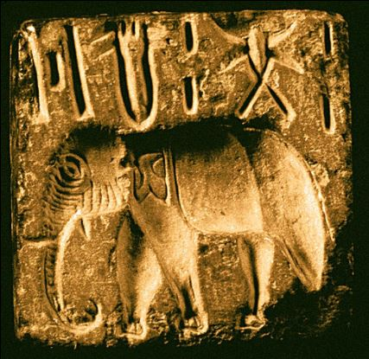
Sloni
Sloni byli známí již lidem harrapské kultury z
povodí Indu, jak nám dokládají nálezy pečetidel
s vyobrazením slona. Žádné důkazy nám nepotvrzují
využití slonů pro vojenské účely v této době
(2600-1900 př. n. l.). Můžeme se pouze domnívat, že
sloni mohli být používáni pro stavební práce nebo přesun
těžkého materiálu
Z přelomu 6. a 5. století př. n. l. pochází záznam o
králi Bimbisárovi z Megadhy (558 – 491 př. n. l.), jehož
sloni nosili na klech kovové „výstuže“ s bodci. Tento
záznam můžeme pokládat za první doloženou zmínku
využití slonů pro válečné účely v Indické armádě
Slon, který se v Indii využíval byl tzv. slon indický
(elephans maximus)

Slide 27
Výhody slonů v armádě
Slon byl využíván pro svou velkou hmotnost, výšku a sílu, díky čemuž dokázal snadno zašlápnout nebo srazit k zemi nepřátelské vojáky
Velkým přínosem byl též psychologický efekt zastrašení
Slonovou předností je též silná pokožka, která jej dobře chránila proti hlubšímu proniknutí šípů či oštěpů do těla
Fyzické proporce slonů byly vhodné také pro dobývání pevností, buď při přinášení materiálu na stavbu obléhacích zařízení nebo při samotném bourání zdí z méně pevných materiálů

Slide 28
Nevýhody slonů v armádě
Sloni se sice dokážou dobře pohybovat i na nerovném terénu, ale jejich pohyb je pomalejší
Slon musí dodržovat zaběhnutý denní režim, jinak se stává nervózním, podrážděným a agresivním.
I skutečnost, že slon je živočich žijící ve stádu mohl mít negativní efekt, pokud byl obrácen na útěk vůdce stáda, druzí ho často následovali
S jedním slonem cvičil a pracoval pouze jeden mahout, pokud byl tento jezdec v boji zabit, mohl být daný slon pro další boj nepoužitelný, protože nebyl dobře sžitý s novým jezdcem
Ekonomické náklady spojené s chovem slonů nebyly malé, slon spotřebuje cca. 100-250 kg potravy denně

Slide 29
Úkoly a činnosti slonů v armádě
I o činnostech válečných slonů máme díky pramenům velký přehled. S porovnáním s ostatními složkami armády je jim přikládán větší význam a hrají důležitější roli v celé armádě
„Tytéž činnosti s výjimkou rozprášení, a dále ničení všech čtyř druhů vojska, ať už kombinovaných či jednotlivých, údery na křídlech, bocích a uprostřed, náhlý přepad a noční útok na spícího nepřítele – to je bojová činnost slonů.“ Arthašastra X.157
„Postupovat v čele, dělat nové cesty, zastávky a brody, odrážet nápor, jako roztaženýma pažema, stát, jít a sestupovat při překračování vody a při sestupech, vstupovat do nerovných a obtížných terénů zakládat a hasit požáry, samostatně dobývat vítězství, spojovat rozbité šiky, rozbíjet celistvé, zachraňovat při pohromě, zasazovat údery, nahánět hrůzu, zastrašovat, dodávat vojsku respekt, chytat, vysvobozovat, prolamovat hradby a věže a přinášet i unášet pokladnu – to jsou úkoly slonů.“ Arthašastra X.154

Slide 30
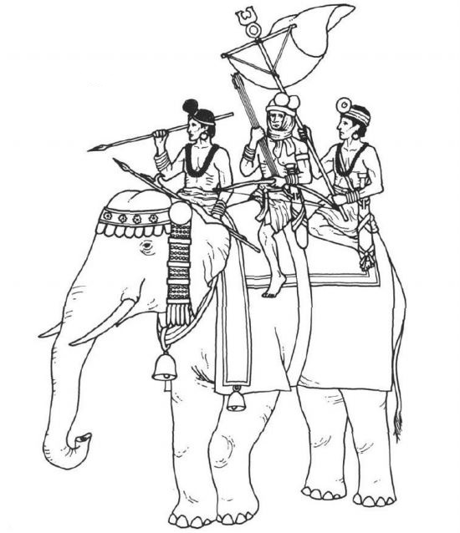
Vybavení slonů
paristara – velký, měkký zdobený obdélník látky položený na slonových zádech, aby ho jednak chránil před přímým slunečním svitem. Paristara byla ukotvena na sloním břiše provazem nebo koženým páskem a k ní pak byla připevněna tzv. hatthatthara. Jednalo se v podstatě o jakési sedlo, pro pohodlnější jízdu na sloním hřbetě
Sloni nosili i jeden nebo více zvonů. Ty však nehrály roli ani tak v bitvě, ale především mimo ní. Sloužili mahoutovi pro orientaci, když byl slon puštěn, aby si sám našel potravu
Válečný slon 6 st. př. n. l.

Slide 31
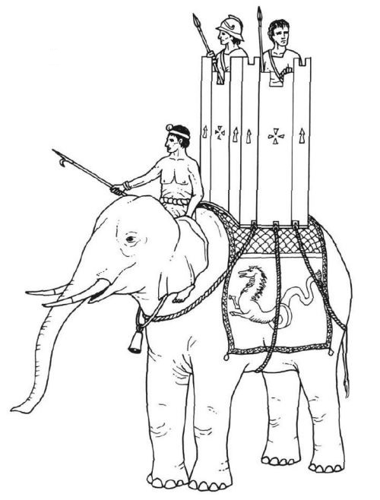
Howdah
Proutěná nebo dřevěná věž připevněná ke slonímu hřbetu, která střelcům umožňovala pohodlnější jízdu, ale hlavně přesnější střelbu
Způsoby ukotvení věže byly různé. Někteří popisují, že hlavním kotvícím prvkem byl masivní kožený řemen, který slona objímal kolem pasu. Lana kolem krku a nohou pak udržovala věž nehybnou. Častěji se ale setkáváme s tříbodovým ukotvením, kdy je věž ke slonovi připevněna řemeny kolem krku, pasu a pod ocasem
I přesto, že využití howdahu není přímo zmíněno v bitvě u Hydaspes, jedná se původně o indický vynález. Vezmeme-li v potaz, že Póros byl králem spíše lokálního významu, lze se domnívat, že jeho armáda nemusela disponovat „nejmodernějším“ vybavením
Slon s howdahem

Slide 32
Bojovníci na slonech
Mahout/ankusadhara (odvozeno od slova ankusa – poháněcí hák ; slovo mahout je moderní označení pro poháněče slona, v dobových pramenech se setkáme s druhým zmíněným termínem) bývali vyzbrojeni vrhacími oštěpy, malým štítem a bronzovou přilbou, jejíž zadní část zakrývala mahoutův zátylek a chránila ho tak před spálením, zatímco přední část byla prodloužená, aby jezdci nesvítilo slunce do očí. Mahouti se odívali do látek světlých odstínů, které nepohlcovaly mnoho světla a zabraňovaly tak jejich přehřívání. Ze stejného důvodu si na bílo barvili i vousy
Válečníci (gajarohah nebo hasti-sadinah) byli vyzbrojeni oštěpy nebo luky v počtu dvou, ale výjimečně až čtyř mužů. V pramenech se objevují informace až o 12 lidech „na“ slonovi. To lze snadno vysvětlil tím, že na slonovi jeli pouze 4 bojovníci a zbylých 8 tvořilo jakousi podpůrnou jednotku, která měla slona chránit před pozemními útoky
„The war-elephant, either in what is called the tower, or on his bare back in sooth, carries three fighting men, of whom two shoot from the side, while one shoots from behind. There is also a fourth man, who carries in his hand the goad wherewith he guides the animal, much in the same way as the pilot and captain of a ship direct its course with the helm.“ Podle něj jeli na slonovi 3 lučištníci a jeden „řidič“ Aelian, Hist. Anim. XIII. 10.
„The warelephant carries four men--three who shoot arrows, and the driver.“ Strab. XV. 1. 50-52

Slide 33
Výchova
Byl-li slon násilně odchycen, vypěstoval si jistou nedůvěru k lidem, která u něho přetrvala až do konce života a která byla u válečného slona ceněná. Pokud by se ale slon narodil v zajetí, tuto agresi k lidem by postrádal a choval by se k nim spíše mírumilovně, jak je pro něho přirozené. Z ekonomického hlediska bylo také výhodnější slova odchytit už v dospělejším věku, jelikož slon spotřebuje hodně potravy a vody. Sloní pregnance navíc trvá téměř dva roky a rodí se pouze jedno mládě, tudíž i produkce slůňat byla z ekonomického pohledu nedostatečná.
Na vojenský výcvik byl slon dost starý až v deseti letech. V armádě si nejvíce cenili samců mezi 30. a 40. rokem života. Při výcviku musel mahout postupovat individuálně. Sice existovaly postupy výcviku, kterými slon prošel, ale vždy záleželo na mahoutovi, aby odhadl správně chvíli, kdy je slon připraven pro danou fázi cvičení. Důraz se kladl na výcvik používání chobotu. Pro tyto účely se nasazoval štít, který chobot chránil, čímž byl slon přesvědčen, že je možné chobot použít bez zranění. Štíty naneštěstí omezovaly slony v pohybu a nemohly tak být užity v bitvě.
„Nejlepší je slon čtyřicetiletý, sedm aratni vysoký, devět dlouhý a deset kolem pasu.“ Arthašastra II.48.
Mahouti sedící za krkem slona udávali rozkazy komplikovaným systémem kopů a dotyků ankem. Ankus je hlavním nástrojem mahouta, který sestával z ostrého háku na dřevěné násadě o délce 30 cm, popřípadě 150 cm, byl-li slon ovládán ze země. Ostří anku sloužilo k ochromení slona, pokud byl splašený nebo rozzuřený, ale většinou se používalo pouze k vyjmutí ostrých kamenů zapíchnutých v chodidle slona nebo k seškrábnutí bláta z jeho zad.

Slide 34
Odchyt
Z ekonomických důvodů nebylo žádoucí vychovávat slony od slůňat, ale chytat již dospělé jedince. K jejich odchytu se využívalo vícero různých technik. Některé z nich byly více efektivní, u jiných zase hrozilo, že, přestože bude slon odchycen, velmi snadno se mohl při odchytu zranit
„V létě je čas k lovu. Lovit je třeba dvacetileté.“ Arthašastra II.48.
Koonkies - Lovci, kteří seděli na ochočených slonech, nejprve museli najít ojedinělého divokého slona nebo ho oddělit od stáda. Následně byl lovený slon hnán až na pokraj únavy, a poté ho lovci svázali na krku či nohou. Vyskytovala se i jiná varianta metody koonkies, která rafinovaně využívala slabého zraku divokých slonů. Lovci se na domestikovaných slonech mohli údajně přiblížit velice blízko k těm divokým a svázat několik z nich, než se stádo rozuteklo
Keddah - Pomocí této techniky bylo možné uchvátit rovnou celé stádo. Pro tuto metodu bylo třeba vykopat kruhový příkop o délce přibližně jednoho kilometru a navršit za příkopem val z přebytečné hlíny. V jednom místě byl poté přes příkop položen jednoduchý most pokrytý hlínou či trávou, zatímco na druhé straně lovci vykopali ve valu tunel, ve kterém se skryli před sluncem, a ze kterého mohli pozorovat příchozí slony. Stádo mohlo být do ohrady nahnáno ohněm nebo křikem, ale elegantnější způsob byl nalákat ho na několik ochočených samic umístěných uvnitř. Účelem této metody bylo nechat slony hladovět, aby zeslábli

Slide 35
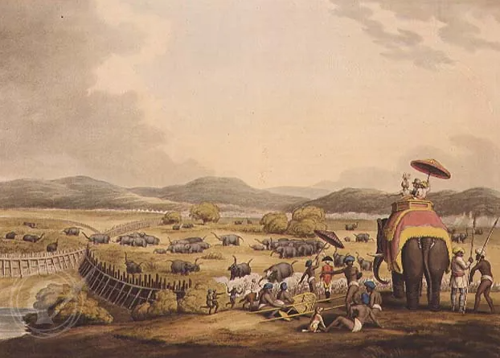

Slide 36
Vojsko na bojišti
Před každou bitvou bylo třeba zvolit vhodné prostředí, kde se měla obě vojska střetnout. Tato volba ležela vždy na nejvyšším vojenském veliteli. Aby mohl být využitý plný potenciál vojska, bylo třeba hledat ideálně rovný terén bez větších překážek se suchou zeminou, která umožňovala dobrý pohyb jak pro slony, tak i pro válečné vozy
„Ideální terén pro pěchotu je bez trní, není příliš nerovný, a poskytuje možnost ústupu. Výtečný terén pro jízdu má dvakrát větší prostor k ústupu, je bez bláta, vody a močálů a je prost oblázků. Výtečný terén pro slony je pokryt prachem, blátem, vodou, rákosím a travou, je bez švadanštrového trní a prost překážek stromů s velkými větvemi. Výtečný terén pro vozy je pln vodních nádrží a úkrytů, nerozrytý, neblátivý a umožňující se otočit.“ Arthašastra X.153

Slide 37
Uspořádání vojska
I ohledně uspořádání vojska jsme velmi dobře informovaní z indických pramenů. Máme tak k dispozici údaje o ideálních rozestupech mezi jednotlivými částmi vojska. Zda byly tyto vzdálenosti striktně dodržovány není příliš pravděpodobné, ale je zajímavé, že Arthašastra pamatovala i na tyto údaje
„Odstupy mezi jednotlivými pěšáky, nechť jsou jedna šama (25 cm), mezi jezdci na koních tři šamy (75 cm), mezi vozy a slony pět šam (125 cm).“ Arthašastra X.155
„Pět aratni tvoří jeden dhanus (225 cm). V takových rozestupech, nechť umístí lučištníky, o třech dhanusech (675 cm) jezdce na koních a po pěti (1125 cm) na vozech či slonech. Mezera mezi oddíly na křídlech, v bocích a uprostřed, nechť měří pět dhanusů (1125 cm)“ Arthašastra X.155
Prameny nám poskytují také informace o přibližných velikostech „základních“ vojenských jednotek, avšak tyto informace se dosti různí.
Arthašastra zmiňuje, že základní jednotka je složena ze 45 slonů, 45 vozů, 225 jezdců a 675 pěšáků a že pět těchto oddílů tvoří něco jako římská legie (samavyuha)
Jiné zdroje udávají, že základní jednotkou je patti – složené z 1 vozu a slona, 3 jezdců a 5 pěšáků
  3 patti pak tvoří senamukha, 3 senamukha zase gulma a kompletní armáda aksauhini čítá 21 870 patti

Slide 38
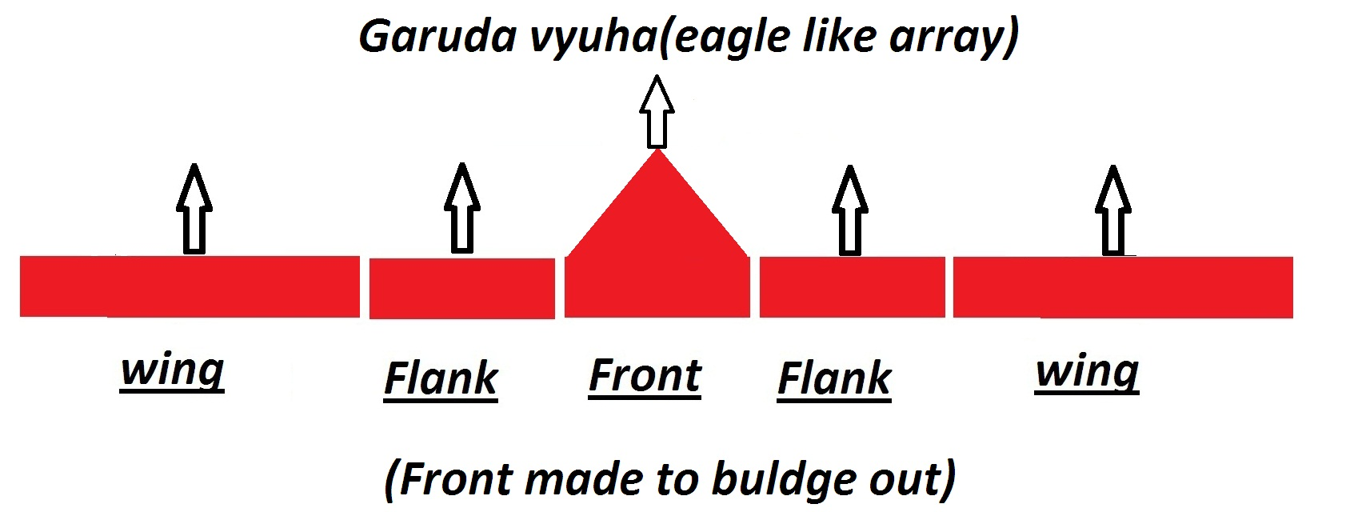
Vojenská taktika

Slide 39
Vojenský šik se skládal z křídel (paksau), boků (kaksau), středu (urasyam) týlu (pratigraha). Základní šiky potom mohly tvořit různé tvary podle potřeby. Arthašástra rozlišuje 4 tvar siků - hole (danda), hada (bhogu), kruhu (madala) a nesevřený šik (asamhata). Tvar hole má dále 17 variant, tvar hada 5, tvar kruhu 2 a nesevřený šik 6 variant
Tvar hole provádí operace rovnoměrně křídly, boky i středem
rozbíječ (pradara) – boky pronikají dopředu
posilovač (drhaka) – křídly i boky jsou staženy zpět
nesnesitelný (asahya) – stažena jsou jenom křídla
sokol (syena) – obě křídla stojí, postupuje jen střed
luk/bukový luk (capa, capakuksi) – pevný nebo zpevněný (pratistha, supratistha) – střed stojí a křídla postupují

Slide 40
Tvar hada provádí operace křídly, boky i středem nerovnoměrně
postupující hadím pohybem (sarpasari) – nejsou přesně definované
jako močí kráva (gomutrika) - nejsou přesně definované
kára (sakata) – dva oddíly uprostřed a křídla ve tvaru hole
krokodýl (makatra) – opačné řazení káry
Ve tvar kruhu splývají křídla, boky a střed v jedno.
ze všech stran dobrý (sarvatobharda) – obrácen na všechny strany (tedy směrem ven)
nepřemožitelný (durjaya) – boky zůstávají jako obvykle, střed je rozdělen na dvě části a křídla na čtyři
Nesevřený šik nespojuje ani křídla, boky ani střed.
hromoklín (varja) – tvořeno 5 oddíly, záleží, jaký tvar utvoří
ještěrka (godha) - tvořeno 5 oddíly, záleží, jaký tvar utvoří
ohniště (udyanaka) - tvořeno 4 oddíly
vraní noha (kakapadi) - tvořeno 4 oddíly
půlměsíc (ardha-candrika) - tvořeno 3 oddíly
kraborohý (karkata-srngi) - tvořeno 3 oddíly

Slide 41
Vojenský tábor
Vojenský tábor najdeme pod termínem - sivira nebo skandhavara
Arhašastra nás neinformuje o tom, jak mělo vypadat ideální místo pro stavbu tábora, ale lze předpokládat, že v ideálním případě šlo o pozici blízko řeky kvůli dobrému zásobování pitnou vodou
Stavba podléhala přesně stanoveným pravidlům – tábor měl být opevněn příkopem (khata), valem (vapra), hradbou, branami a strážnými věžemi (attalaka), a také rozdělen do několika sekcí
„Na pozemku schváleném znalci stavitelství, nechť velitel, tesaři a hvězdopravci založí tábor, kulatý, podlouhlý nebo čtvercový podle povahy terénu, se čtyřmi vchody, šesti cestami a devíti sekcemi, opatřený příkopy, hradbami, valy, branami a věžemi, a to při ohrožení i při pobytu vojska. Na severní devítině střední části, nechť vybudují obydlí pro krále, dlouhé sto dhanusů a poloviční co do šířky, v jehož západní polovině budou vnitřní komnaty. A na jeho okraji, nechť je umístěna palácová stráž. Vpředu bude audienční síň, napravo pokladna a úřady k vydávání rozkazů a provádění děl, nalevo pak stáje pro slony, koně a vozy určené ke královu používání. Dále v rozestupu sto dhanusů čtyři prostranství obehnaná kárami, ploty z trnitého křoví, sloupy a valy. První vpředu je pro ministra a dvorního obětníka, se skladištěm a kuchyní vpravo a skladem lesních produktů a zbrojnicí vlevo. Druhé je pro ubytování dědičných a námezdních vojsk, pro koně a vozy pro vojevůdce. Třetí pro slony, skupinová vojska a kontrolora. Čtvrté pak pro pracovní síly, velitele, vojsko spojenců, vojsko ukořistěné nepříteli a vojsko lesních kmenů s jejich vlastními veliteli. Kupci a ženy živící se svou krásou, nechť se utáboří podél hlavní cesty. Mimo tábor též lovci, psovodi, lidé s bubny a ohněm a ukryté stráže. Na místě, odkud by mohl zaútočit nepřítel, nechť dá umístit studny, vlčí jámy a ostnaté dráty. Stráže, nechť se střídají v osmnácti skupinách. A nechť hlídají i ve dne, aby odhalili zvědy. A nechť zakáže hádky, pití, shromažďování a hru v kostky a zajistí střežení pečeti. A králův zástupce, nechť nechá uvěznit vojáka, který by se vrátil z vojska bez písemného rozkazu.“ Arthašastra X.147

Slide 42
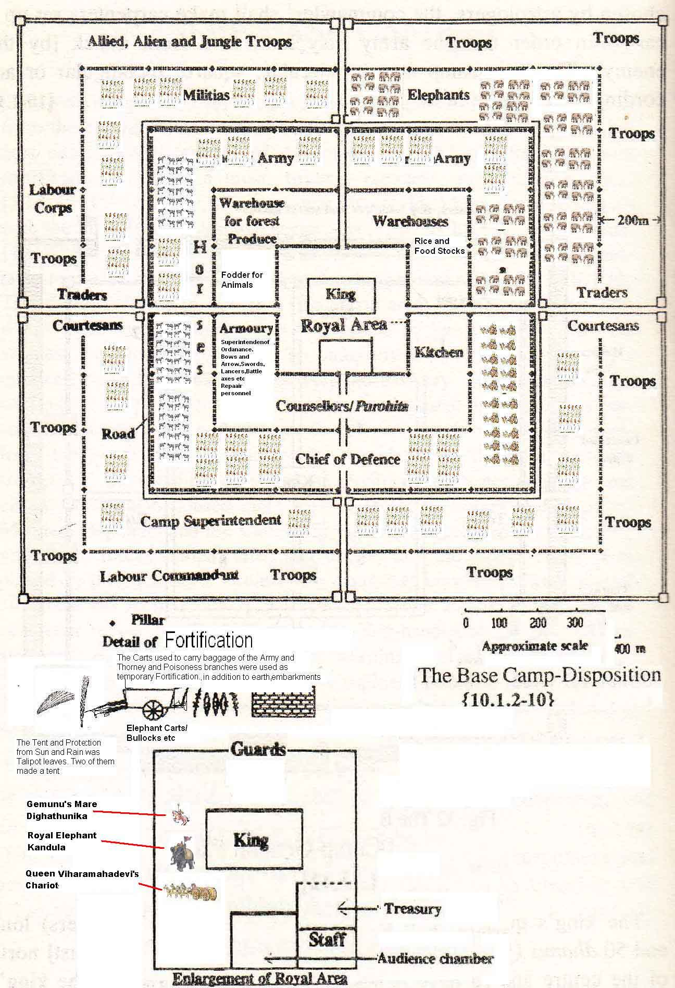
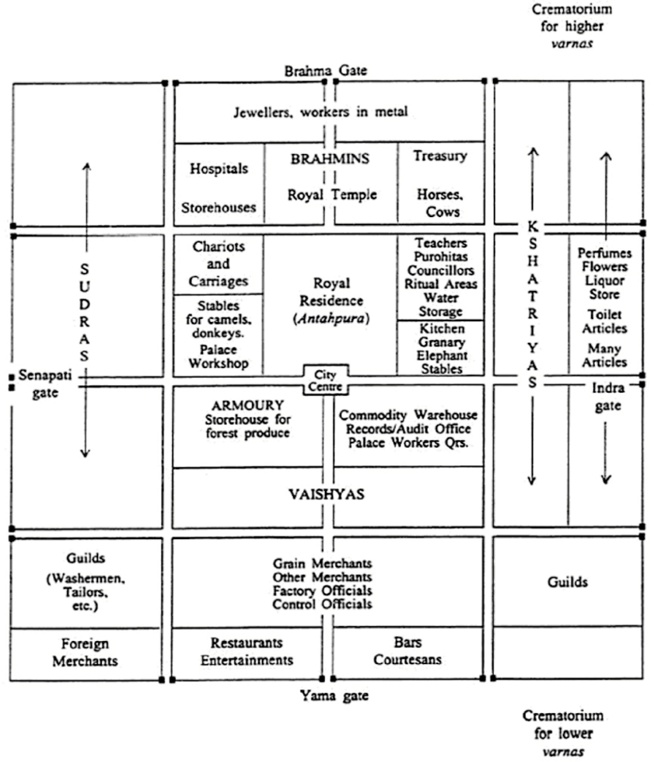

Slide 43
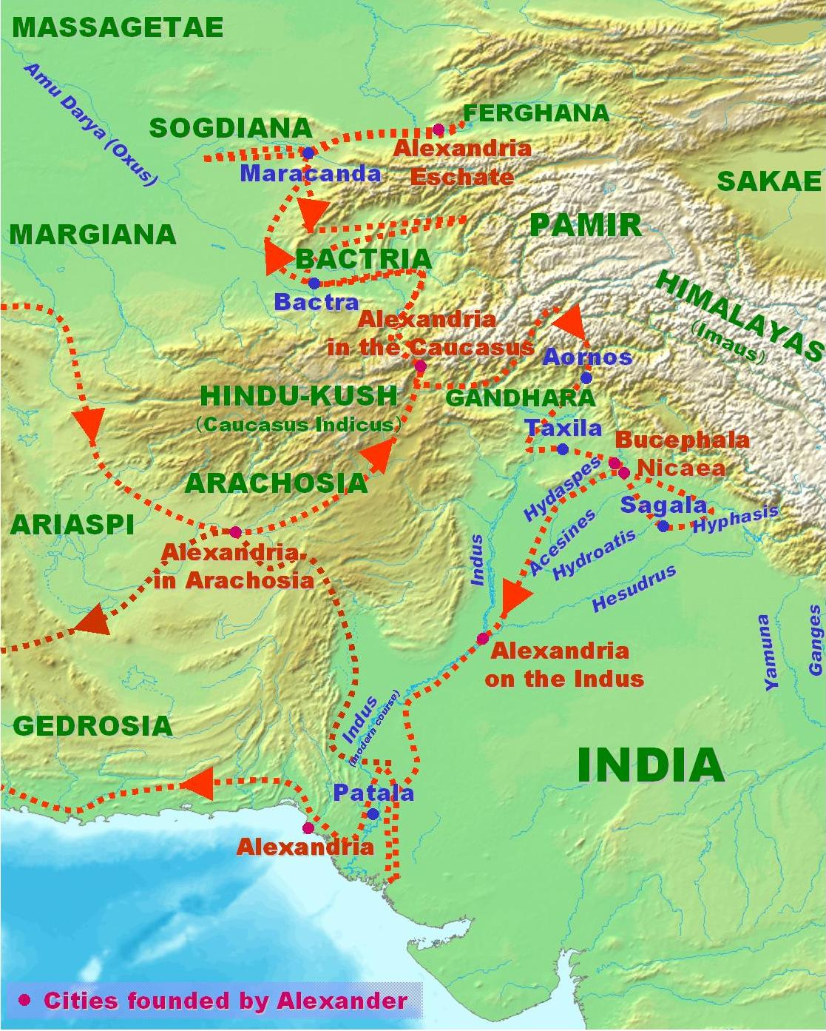
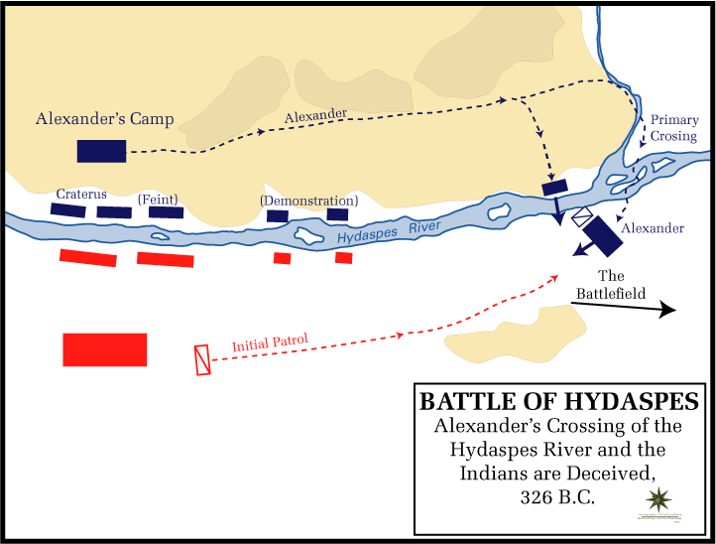
Bitva u Hydaspés 326 př. Kr.

Slide 44
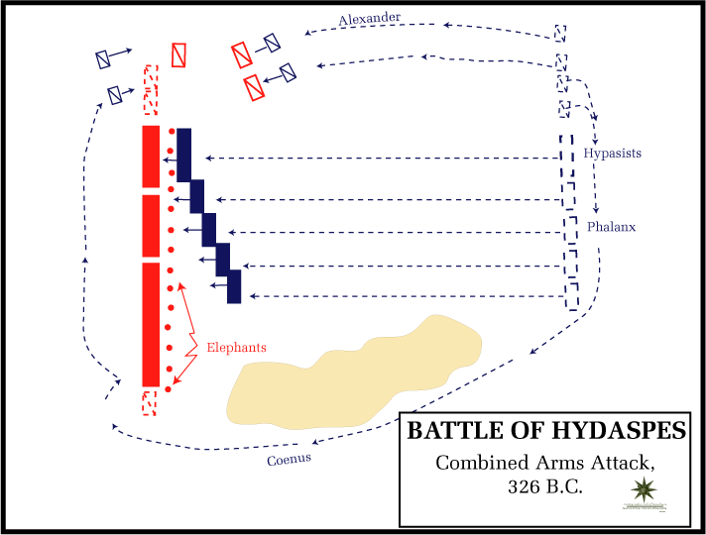

Slide 45
Velikost jednotlivých vojsk
Pórovo vojsko - 4000 jezdců, 300 - 1000 vozů, 85 - 200 slonů a 30 000 – 5 0000 pěšáků
Alexandrovo vojsko – 40 000 pěchota, 5000 – 7000 jezdců
Výsledek bitvy
V bitvě se ukázal lepší výcvik makedonských jezdců a výborná Alexandrova strategie
Také jistá neužitečnost (těžkopádnost) indických vozů, které již v tomto období ztratily na svém významu a byly nahrazeny slony jakožto hlavní vojenskou silou a vojenským prostředkem králů a šlechty
„Do rukou Makedoňanů padly válečné vozy i s koňmi, protože se při ústupu ukázaly příliš těžké a v samém boji na blátivém terénu nepoužitelné.“ Arr. V.15

Slide 46
